Slide 1
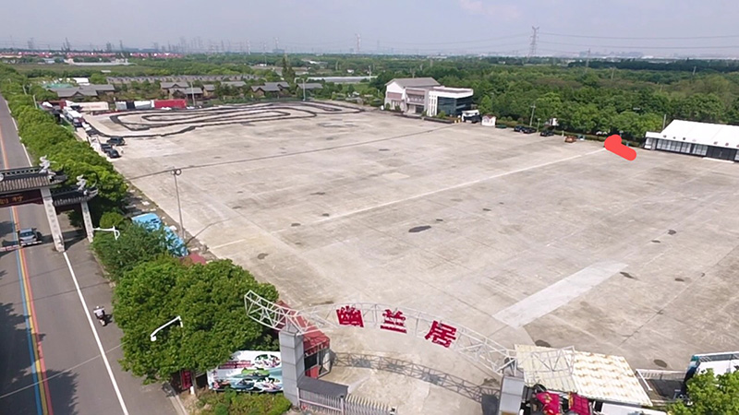
苏州幽兰居试驾场地
苏州幽兰居试驾场地位于吴江区太湖新城农创村(227省道边)，场地地处G15W苏嘉杭和G50沪渝高速互通处。毗邻京杭大运河，交通便利。苏州市最大的全封闭汽车测试场地包含：接待中心、综合试驾场、越野道、拉力赛道。

Slide 2
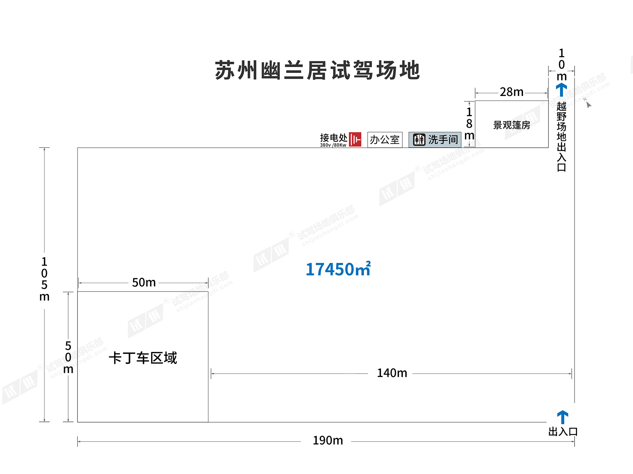
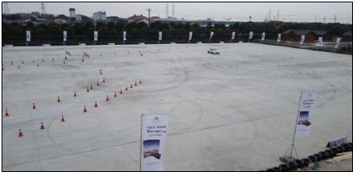
场地费用：4万/天
场地面积：长190m 宽105m 总面积17450㎡ 水泥地面 全封闭
供电供水：380v/80kw 方便接水
配套设施：停车位 越野 固定洗手间

Slide 3
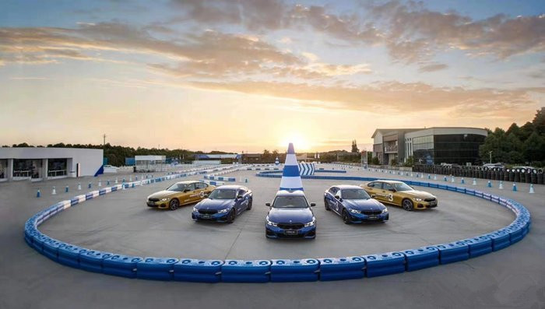
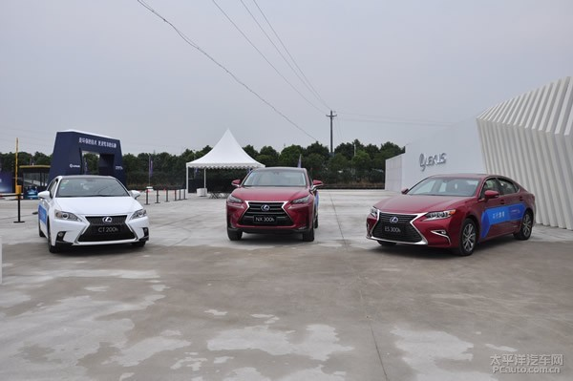
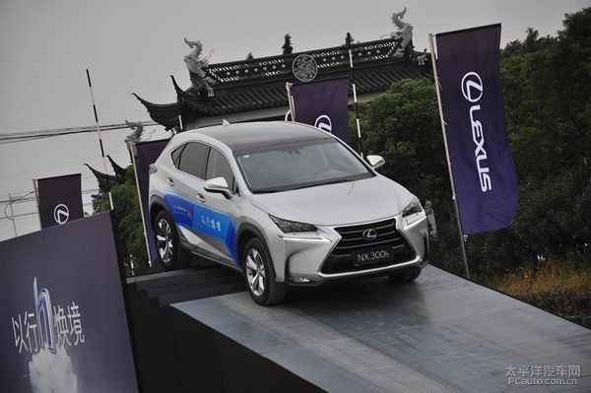
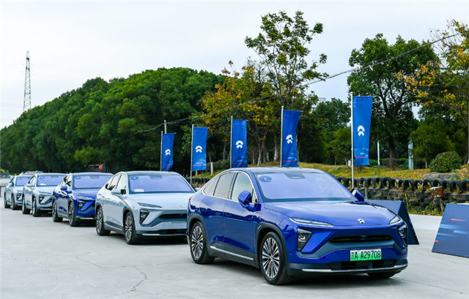
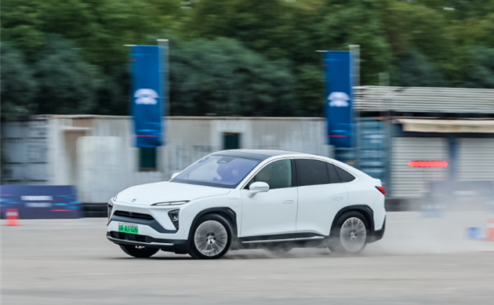

BMW汽车试驾会
雷克萨斯全混动试驾
雷克萨斯全混动试驾
蔚来汽车试驾会
蔚来汽车试驾会
斯柯达品牌体验

